Slide 1
종합설계1
최종 발표
201502039 김종운
201702073 정지수

Slide 2
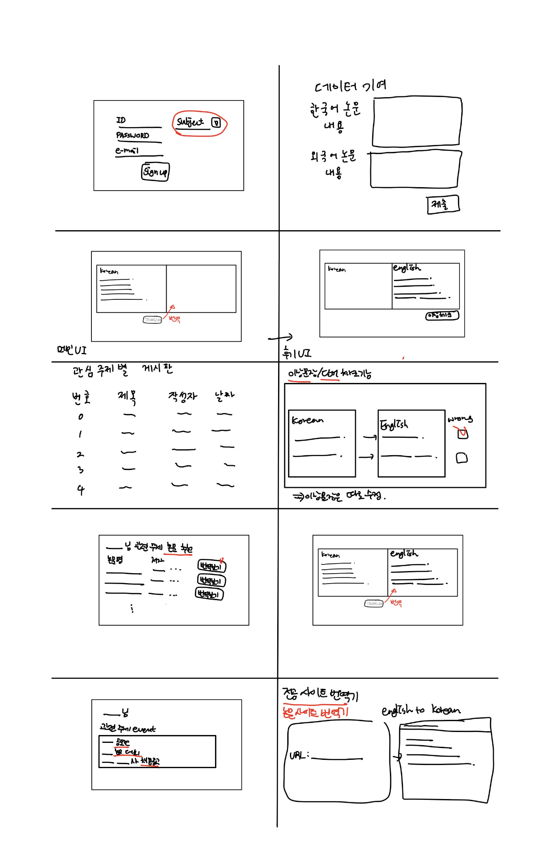
0. 전체 개요
1. 로그인, 데이터 기여
2. 번역
3. 피드백
4. 관심 주제 정보 제공

Slide 3
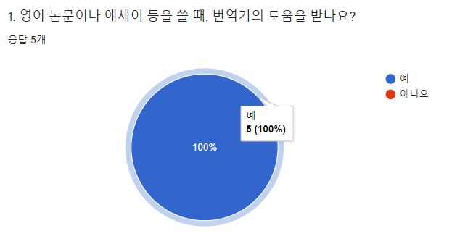
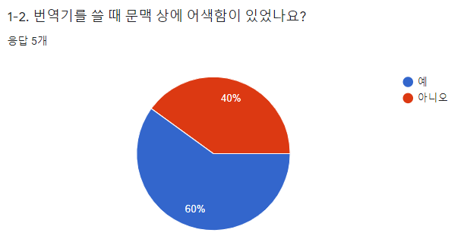
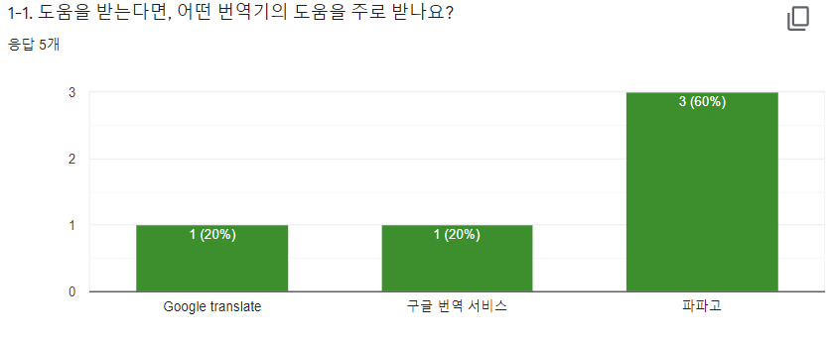
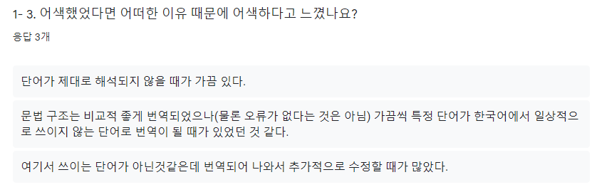
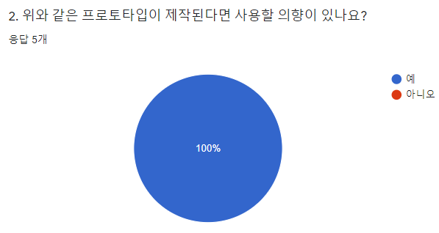
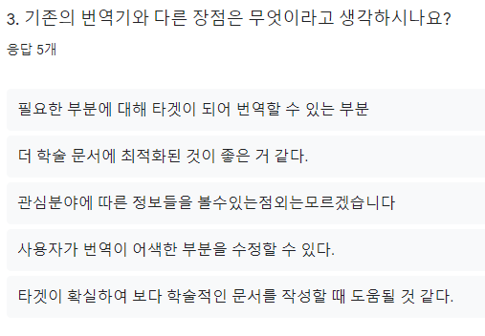
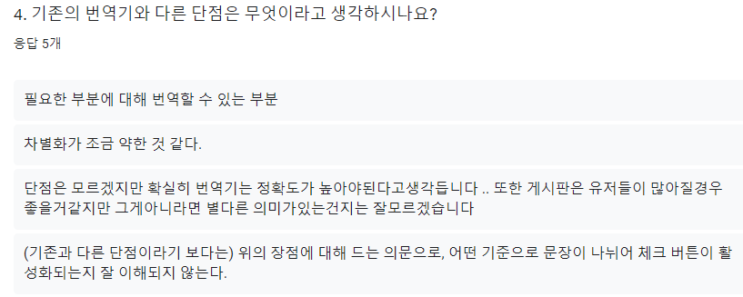
Intro. 설문조사 결과
대상: 충남대학교 재학생

Slide 4
Intro. 설문조사 결과
설문 통계 결론
많은 영문 학술 문서 작성에 대해 어려움을 느낀다.
과반수의 사람들이 현재 사용하는 번역기에서 어색함을 느낀다고 한다.
학술 문서용 번역기의 필요성에 대해 대부분이 동의한다.
다만, 더 직관적인 UI와 번역기로서의 차별화를 직접적으로 느끼게 할 필요가 있다.

Slide 5
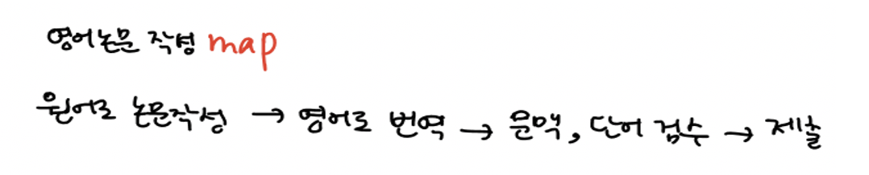
Intro. Map, HMW
문제 : 한국어로 작성한 논문을 영문으로 옮기려고 할 때에 영어를 잘 하지 못하는 사람들이 자연스러운
문장들로 번역하는데 어려움이 있다.
HMW 병합
- 어떻게 하면 영어로 작성 시 적절한 단어를 선택할 수 있을까?
- 어떻게 하면 문맥을 더 자연스럽게 작성할 수 있을까?
- 어떻게 하면 더 빠르게 작성할 수 있을까?
- 어떻게 하면 사용자들이 간편하게 서비스를 이용할 수 있을까

Slide 6
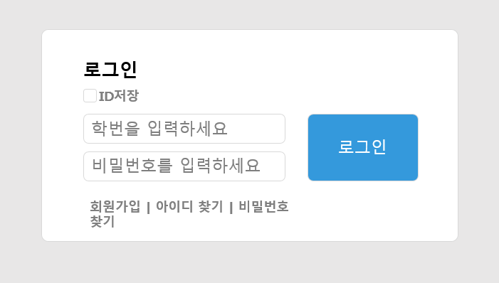
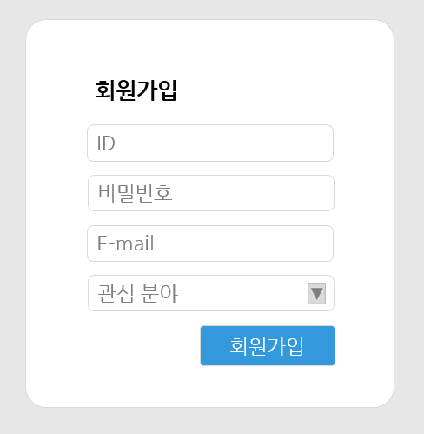
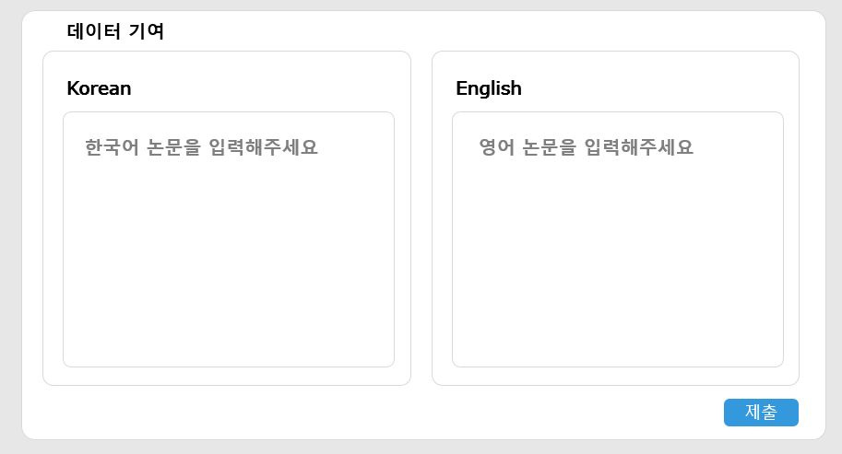
1. 로그인에서 데이터 기여까지

Slide 7
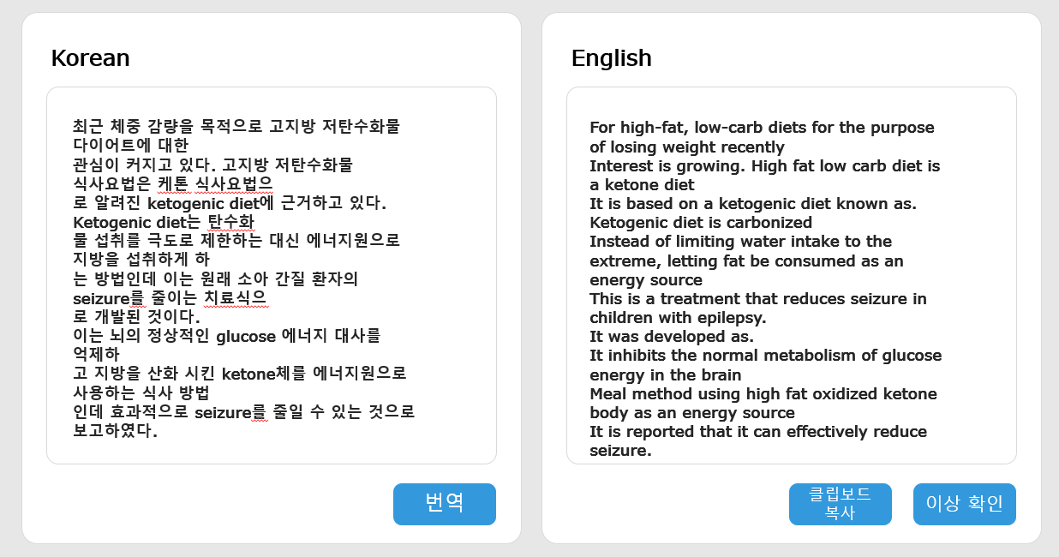
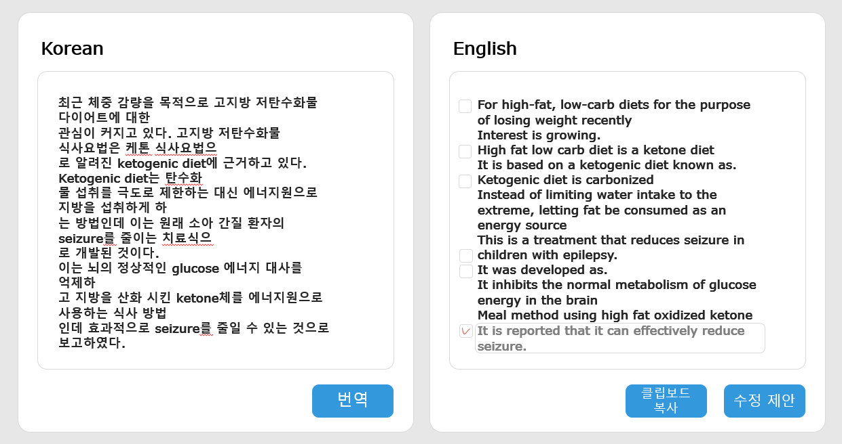
2. 번역 기능

Slide 8
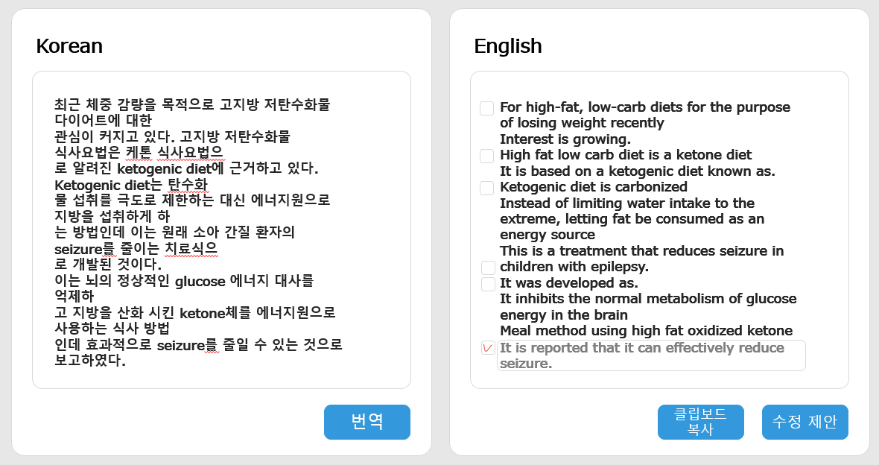
3. 피드백 기능

Slide 9
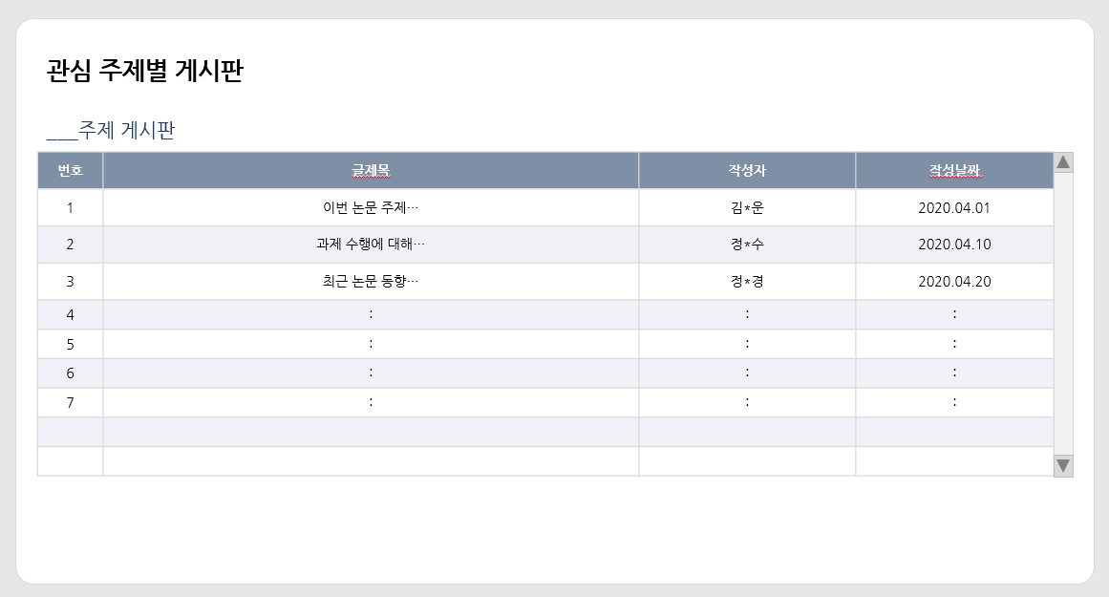
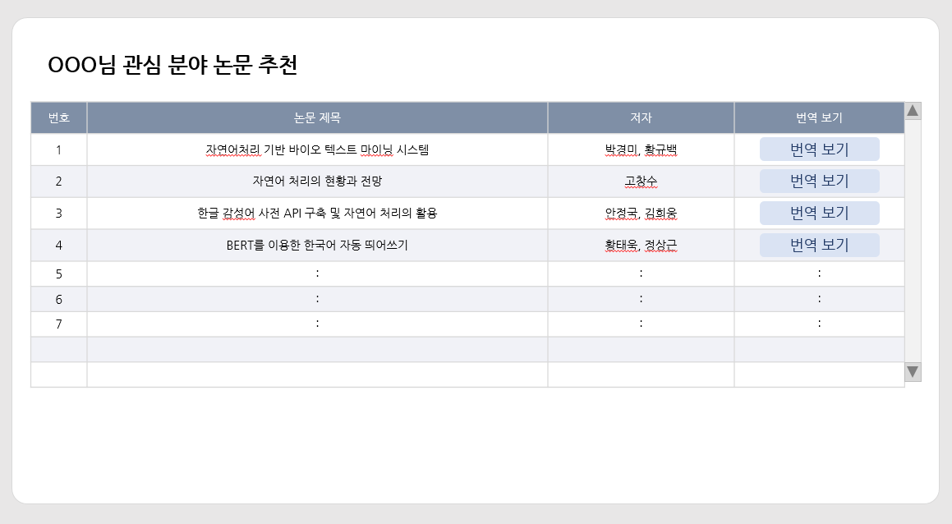
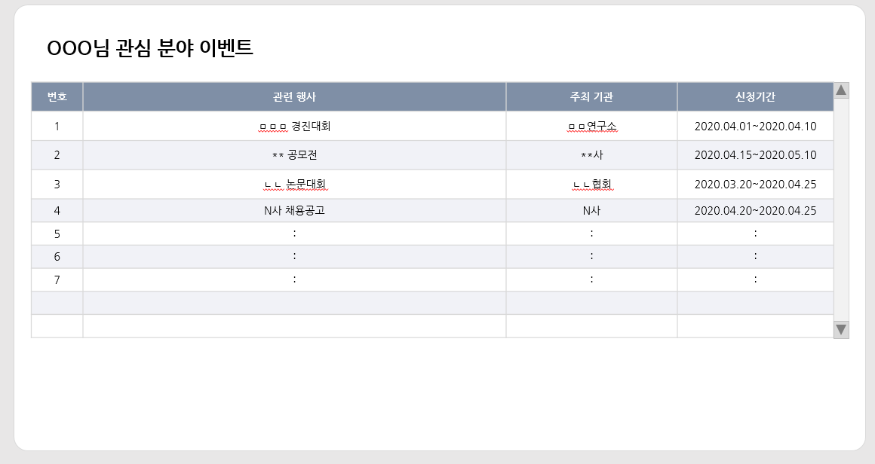
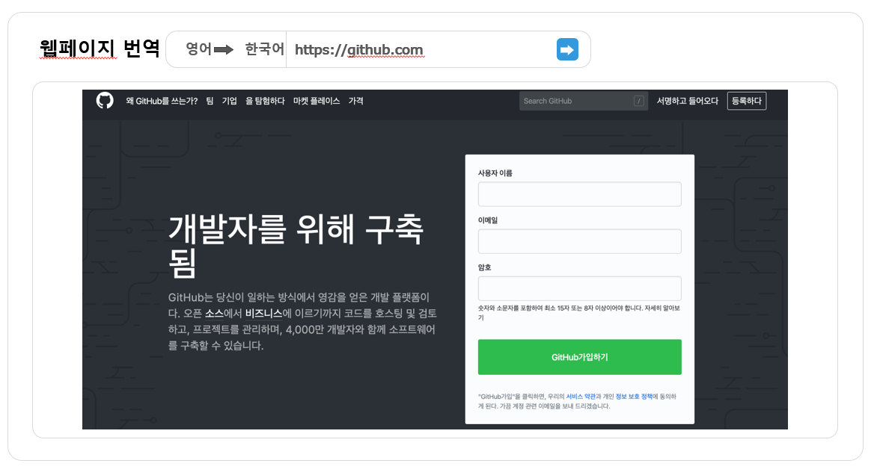
4. 관심 주제 관련 정보 제공

